Slide 1
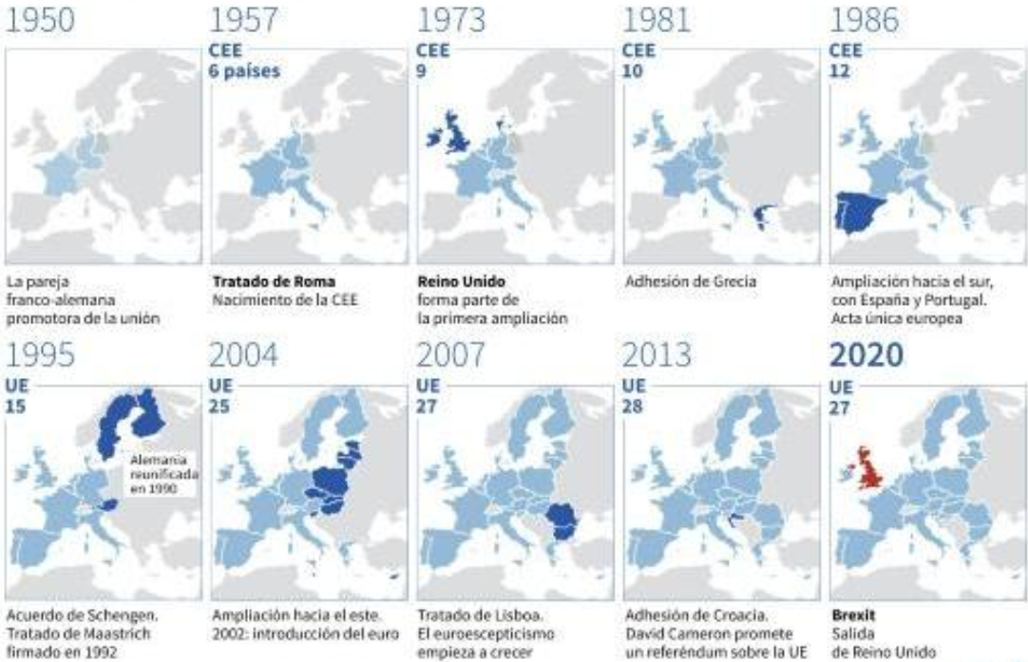
A CONSTRUCIÓN DA UNIÓN EUROPEA

Slide 2
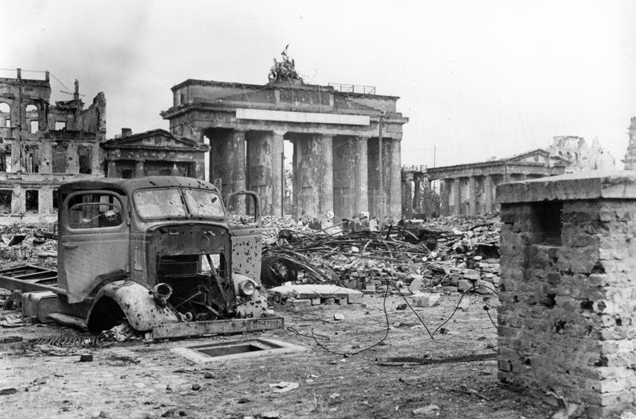
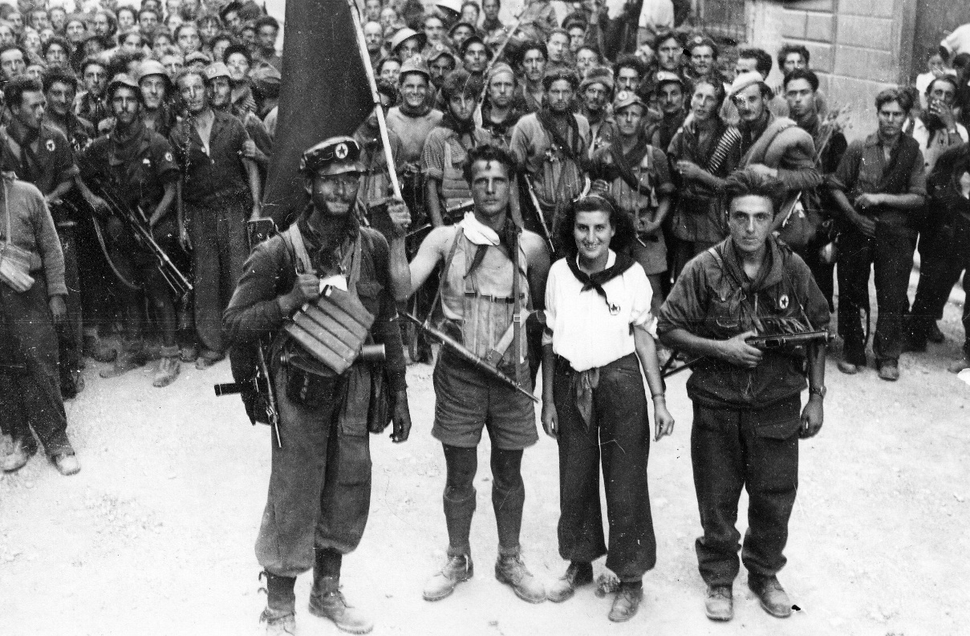
En Europa, despois da 2ª Guerra Mundial, os países da Europa Occidental víanse imposibilitados para a reconstrución económica que necesitaban pois carecían de recursos suficientes.
Ademais, a presenza de fortes partidos comunistas e socialistas ameazaba con solucións “excesivamente socializantes”, que non eran aceptables para os Estados Unidos xusto nos prolegómenos da Guerra Fría

Slide 3
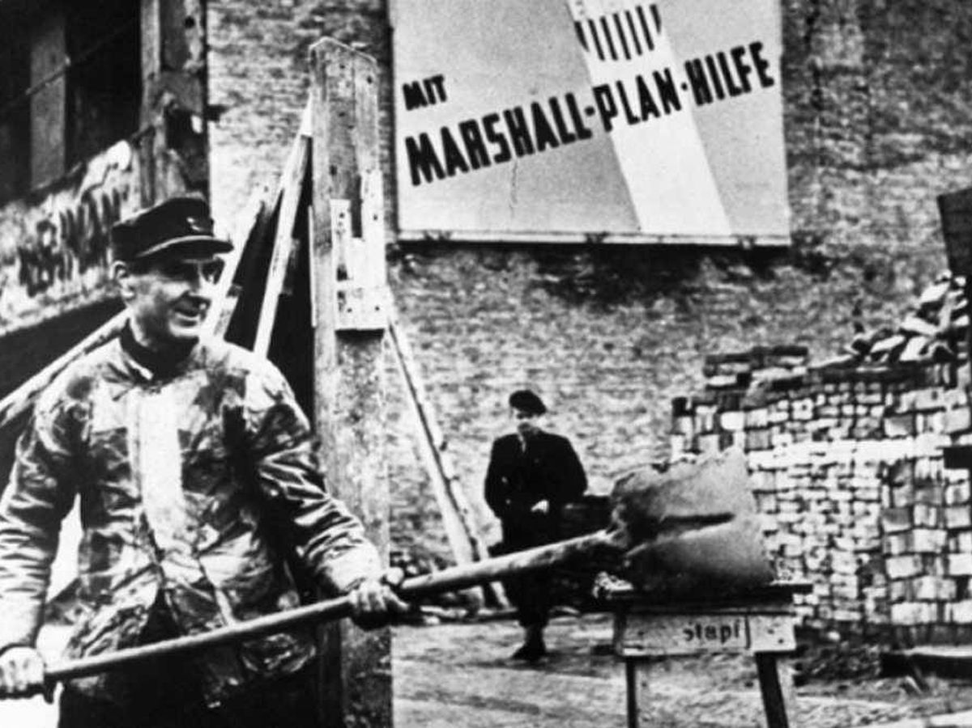

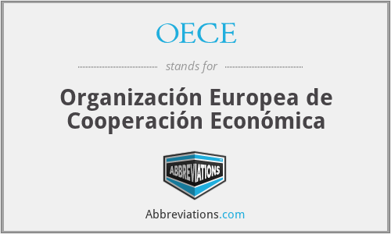
A súa resposta foi o Plan Marshall que tiña como obxectivo evitar que a pobreza e a necesidade levaran á poboación europea a decantarse cara a gobernos comunistas e propiciar, coa axuda americana, a prosperidade e o progreso como medios de desenvolver economías de mercado nun marco superior ó nacional.
En 1948 creouse a OECE, un organismo internacional fundado por Portugal, Reino Unido, Francia, Italia, Países Baixos, Bélxica, Luxemburgo, Austria, Dinamarca, Noruega, Grecia, Suecia, Suiza, Turquía, Irlanda e Islandia, co obxectivo de aplicar o Plan Marshall e ó mesmo tempo facilitar o comercio, conceder créditos e fomentar a liberalización da economía europea.

Slide 4
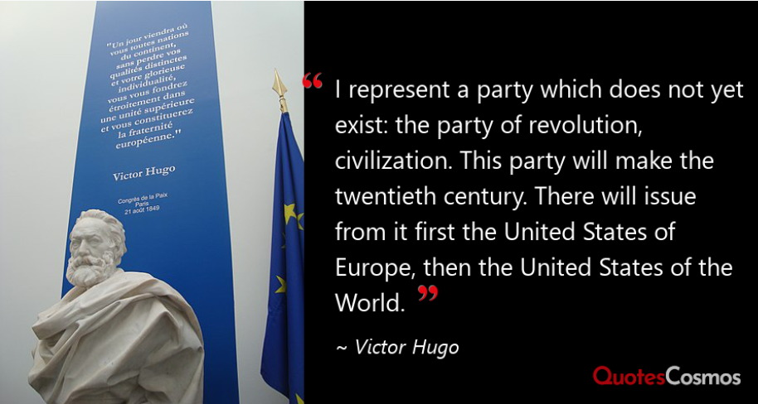
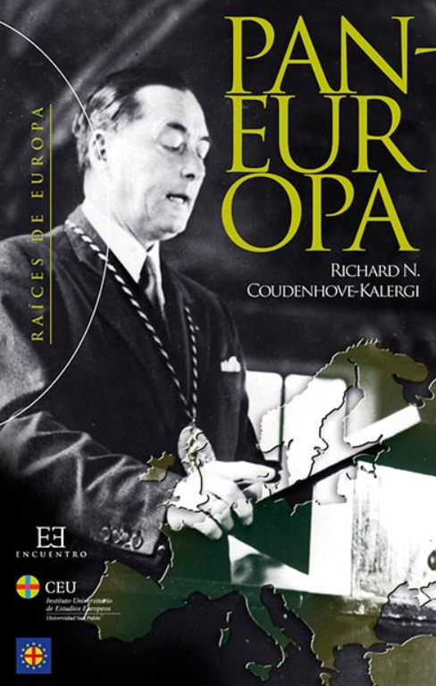
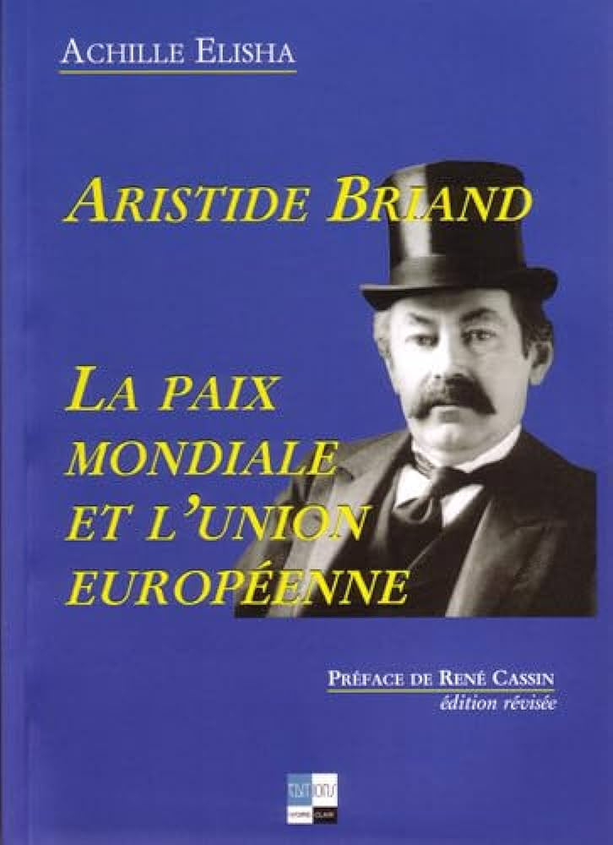
Antecedentes.
Algúns autores, políticos e intelectuais como Erasmo de Rotterdam, Luís Vives ou Kant defendían que a mellor forma para acadar a paz nun continente asolado por numerosas guerras era a construción dun espazo xeopolítico común.
En 1849 Vítor Hugo no seu discurso no Congreso Universal pola Paz, anunciou un futuro no que:
“ os Estados Unidos de América e os Estados Unidos de Europa” tenderanse a man para establecer lazos económicos.
O movemento europeísta acentuouse trala 1ª Guerra Mundial. En 1923 Richard Coudenhove-Kalergi publicou o seu manifesto Pan-Europa no que avogaba pola idea dun Estado europeo unificado.
En 1926 celebrouse en Viena o congreso da Unión Internacional Paneuropea ó que asistiron personalidades como Zweig, Freud, Keynes ou Einstein.
En 1929 o político francés Aristide Briand presentou na Asemblea da Sociedade de Nacións un proxecto de Unión Federal Europea que quedou cortado pola crise económica e o auxe dos fascismos.

Slide 5
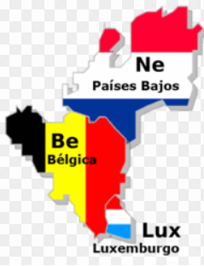
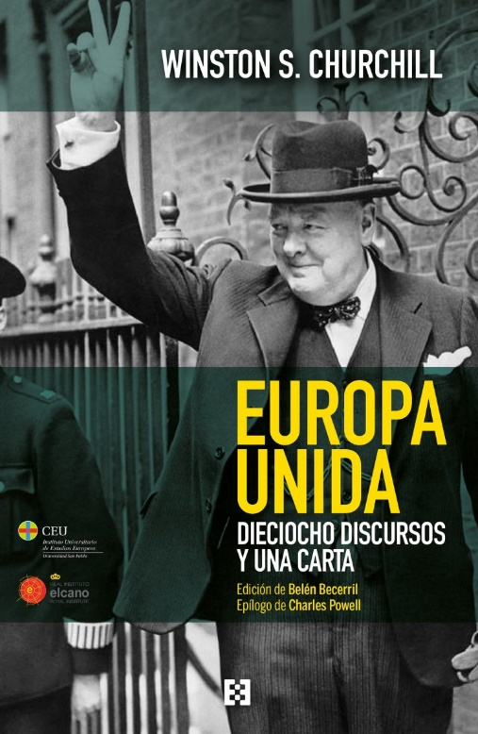
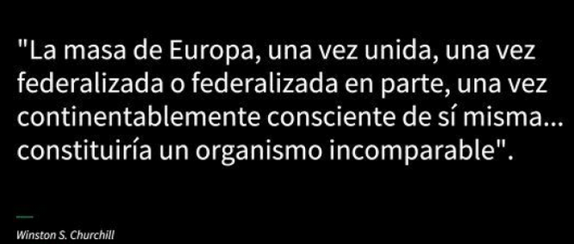
A realidade dunha Europa destruída pola II Guerra Mundial
o desexo dunha paz duradeira
a necesidade de colaboración para a reconstrución
Foron os factores que influíron na afirmación da construción dunha Europa unida.
En 1948 entrou en vigor o Benelux, primeira unión aduaneira estable de Europa no s. XX, formada por Bélxica, Países Baixos e Luxemburgo.
En 1949 Churchill retomou a idea dos Estados Unidos de Europa coa creación co Consello de Europa, institución integrada por 10 Estados europeos co obxecto de:
favorecer o progreso económico e social
promover os dereitos humanos
- creación en 1950 do Tribunal Europeo dos Dereitos Humanos con sede en Estrasburgo.

Slide 6
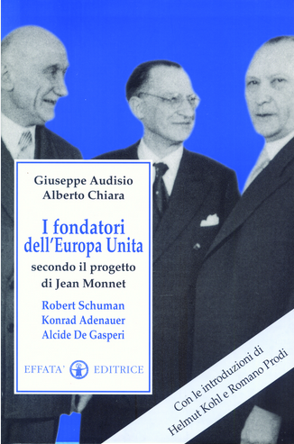
En canto ós pais fundadores de Europa, hai que sinalar ós franceses Robert Schuman e Jean Monnet, o presidente alemán Konrad Adenauer e ó italiano Alcide De Gasperi.
Jean Monnet foi inspirador dos proxectos da CECA e da CEE, defensor do europeísmo e da construción dunha Europa supranacional.
En 1950 Robert Schuman nunha declaración propuxo a creación dun mercado franco-alemán que puxera en común as producións de carbón e aceiro (CECA) e evitara futuros conflitos entre países europeos.
“ (...) Francia, defensora desde fai máis de vinte anos dunha Europa unida, tivo sempre como obxectivo esencial servir á paz. Europa non se construíu e houbo guerra(...)
O goberno francés propón que se someta o conxunto da produción franco-alemá de carbón e de aceiro a unha alta Autoridade común, nunha organización aberta ós demais países de Europa. A posta en común das producións de carbón e de aceiro garantirá inmediatamente a creación de bases comúns de desenvolvemento económico, primeira etapa da federación europea, e mudará o destino desas rexións, que durante tanto tempo dedicáronse á fabricación de armas, das que elas mesmas foron as vítimas (...).
Declaración de Schuman, 9 de maio de 1950.

Slide 7
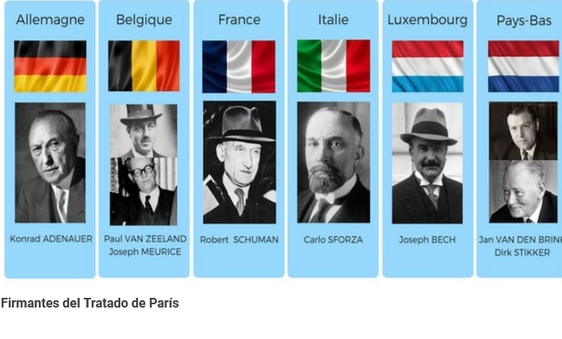
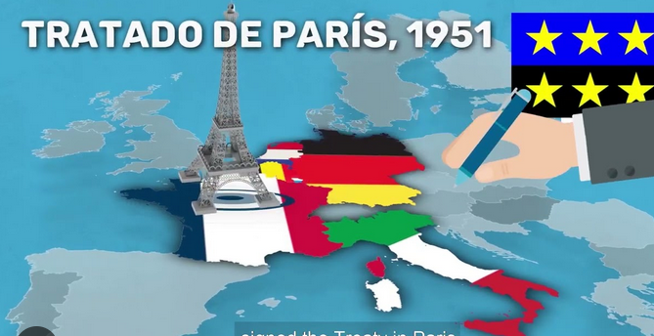
En 1951 o Tratado de París instituíu a CECA (Comunidade Económica do Carbón e o Aceiro) formada por:
Francia, Italia, Bélxica, Países Baixos, Luxemburgo e a República Federal de Alemaña.
A CECA nacía da necesidade de reconstrución europea, cando Francia controlaba a produción de carbón e de aceiro da rexión alemá do Sarre (ata 1957).
A CECA permitía reincorporar a Alemaña na comunidade internacional, onde primaba, en plena Guerra Fría, a necesidade de EE.UU de contar co apoio de países de Europa Occidental fronte á URSS e ó mesmo tempo un medio para canalizar as axudas norteamericanas do Plan Marshall.

Slide 8
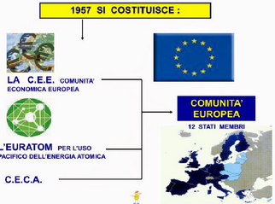
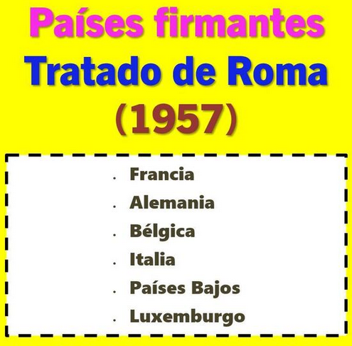
Proceso de Ampliación:
Do Tratado de Roma de 1957 ata o Brexit en 2020.
O 25 de marzo de 1957 os 6 Estados integrantes da CECA asinaron o Tratado de Roma polo que quedaban instituídas a Comunidade Económica Europea (CEE) e a Comunidade Europea da Enerxía Atómica (EURATOM).
A CEE nacía co propósito de crear unha unión aduaneira, cun arancel exterior único e acadar a libre circulación de mercadorías, servizos, capitais e persoas, así como desenvolver unha política económica comunitaria.
En 1967 fusionáronse a CEE, a CECA e o EURATOM e xeneralizouse a expresión Comunidade Europea

Slide 9

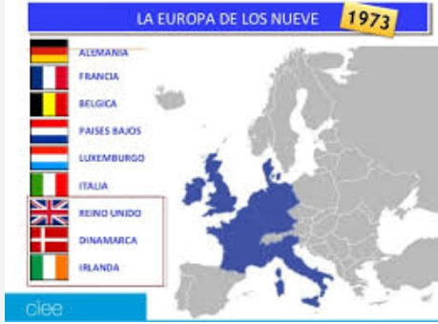
1973: Europa dos 9.
En 1973 produciuse a primeira ampliación coa incorporación de Reino Unido, Irlanda e Dinamarca.
Algúns atrancos dificultaron a ampliación. Ademais do veto de Francia, hai que engadir o feito de que ata os anos 70, o Reino Unido rexeitou a integración:
- Os seus intereses prioritarios eran os Estados Unidos e os países da Commonwealth,
Impulsou a creación da EFTA (1960) unha Asociación Europea de Libre Comercio á que se incorporaron distintos países europeos como Islandia, Noruega, Suíza, Dinamarca, Austria, Suecia e Portugal.
Factores que favoreceron a integración de Reino Unido na Comunidade Económica Europea.
A solicitude dalgúns países membros da EFTA na CEE
o feito de resultar a Commonwealth un mercado pouco atractivo,
o declive do poder internacional de Reino Unido durante a Guerra do Sinaí

Slide 10
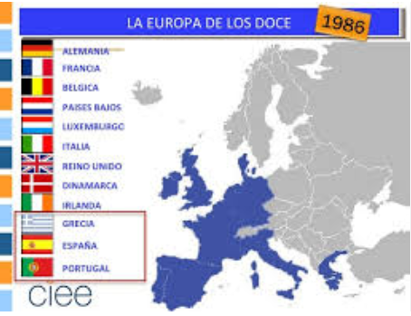
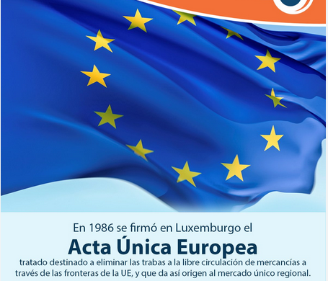
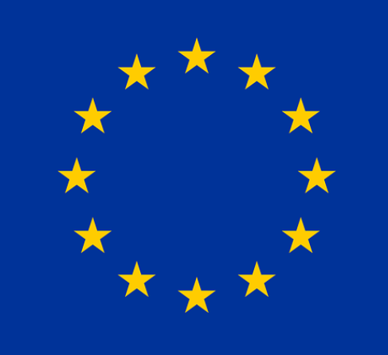
-Década dos 80. Europa dos 12 (Grecia 1981, España e Portugal 1986).
Estas dúas ampliacións introducían novos elementos na CEE:
Os 3 países eran xoves democracias que saíran de ditaduras militares
Países menos desenvolvidos que o resto, aínda que aportaban a expansión da CEE cara ó Mediterráneo.
A Acta Única Europea (1987) foi o primeiro intento de actualizar o Tratado de Roma. Pretendía avanzar na construción dun mercado común interior e en áreas como o medio ambiente e a investigación.
Concedeu unha maior participación teórica ó Parlamento, puxo as bases dunha política exterior común e incorporou o principio de cohesión económica e social.
Para promover o desenvolvemento dos países do Sur iniciouse a política dos fondos estruturais a través dos FEDER

Slide 11


Os Fondos estruturais. FEDER.
-Fondos Europeos de Desenvolvemento Rexional (Fomento de Infraestruturas e actuación sobre zonas industriais en declive)
-FSE, Fondo Social Europeo, para mellorar as posibilidades de emprego dos traballadores da UE e elevar o nivel de vida (Programas de Formación Profesional, axudas á contratación...)
-FEOGA Fondo Europeo de Orientación e Garantía Agraria, para financiar a Política Agraria Común (garantir prezos agrarios mediante subvencións e actuacións para incrementar a competitividade).
Estas políticas supuxeron unha transferencia de rendas desde o Norte ata o Sur e contribuíron a diminuír desequilibrios entre rexións e crear un sistema tecnolóxico europeo.

Slide 12

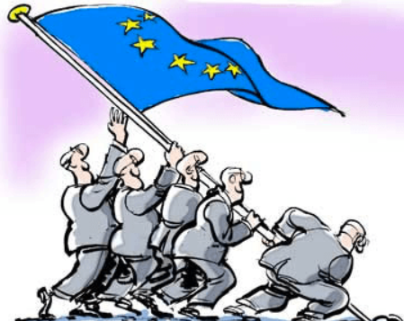
-Década dos 90. Creación da Unión Europea, a Europa dos 15 e o espazo Shengen.
O fin da Guerra Fría, a caída do muro de Berlín e da URSS, a unificación de Alemaña configuran o contexto no que se vai desenvolver a creación da Unión Europea tras asinar o Tratado de Maastricht.
Tratado de Maastricht ou da Unión Europea (1992). Ampliou o marco económico da Comunidade Europea ó dotala dun carácter político e social.
Propón a estrutura da Unión Europea en 3 piares:
o comunitario
o de xustiza e interior
o de política exterior e seguridade.
Supuxo a creación dunha Unión Económica e monetaria que establecería o euro como moeda única e un Fondo de cohesión para axudar ás rexións cunha renda per cápita inferior ó 90% da media comunitaria.

Slide 13
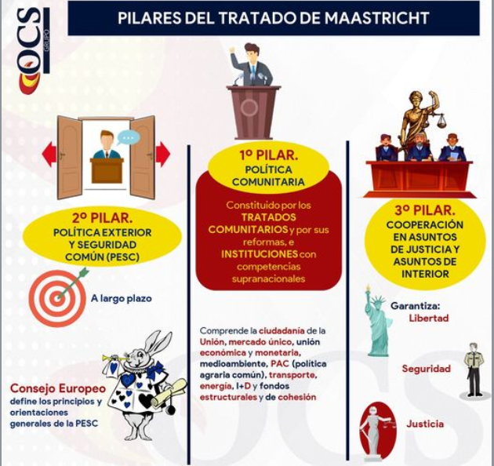
Maastrich introduciu a Cidadanía Europea (ademais de permitir a libre circulación e residir libremente nos países comunitarios, establece unha grande variedade de dereitos: dereito de sufraxio activo e pasivo nas eleccións municipais, protección diplomática de calquera dos Estados membros cando o Estado de orixe non ten representación nese Estado alleo á Unión, así como os dereitos de petición e de recurso ó Defensor do Pobo Europeo ou a calquera institución europea).
Unha cuestión fundamental introducida desde Maastricht é a converxencia económica entre os Estados membros para conseguir a unión monetaria. Os plans de converxencia tiveron uns efectos nada positivos nos países do Sur, incapaces de acadar as condicións de converxencia (control inflación, redución do déficit público e a diminución do peso da Débeda pública...).
Esta circunstancia fixo evidente a teoría da Europa de 2 velocidades, unha Europa rica capaz de cumprir coas condicións de Maastricht e a da Europa do Sur, que sufrirá un atraso na plena integración.

Slide 14
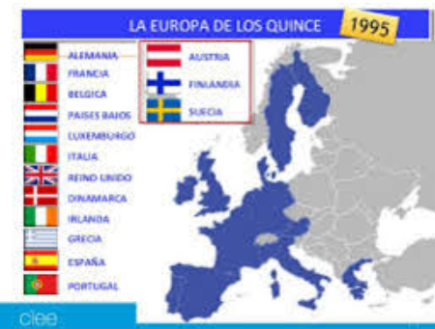
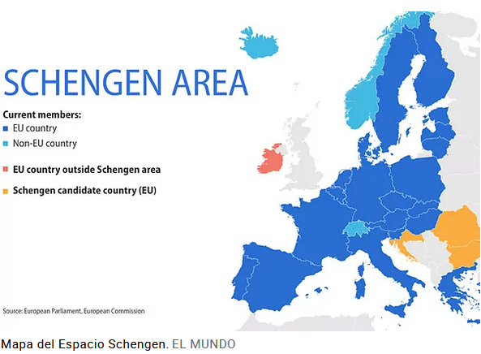
Consello de Copenhague en 1993 estableceu os requisitos que os Estados europeos aspirantes deben cumprir para o seu ingreso efectivo na Unión Europea 3 tipos de condicións:
políticas (ter institucións estables e garantir a democracia, Estado de dereito, respectar os dereitos humanos e protección das minorías)
económicas (economía de mercado, capacidade de competir no mercado da Unión Europea)
de aptitude (cumprir a lexislación e os dereitos e obrigas que vinculan ós países membros).
En 1995 incorpóranse á Unión Europea, Austria, Suecia e Finlandia e ponse en funcionamento o
Espazo Shengen que permitía:
Libre circulación e mobilidade de persoas entre os Estados asinantes.
Formado polos países da UE (agás Romanía, Bulgaria, Croacia e Irlanda) e 4 non comunitarios: Islandia, Noruega, Suíza e Liechtenstein.

Slide 15
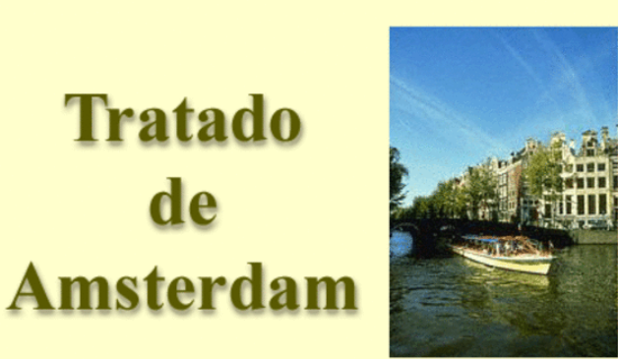
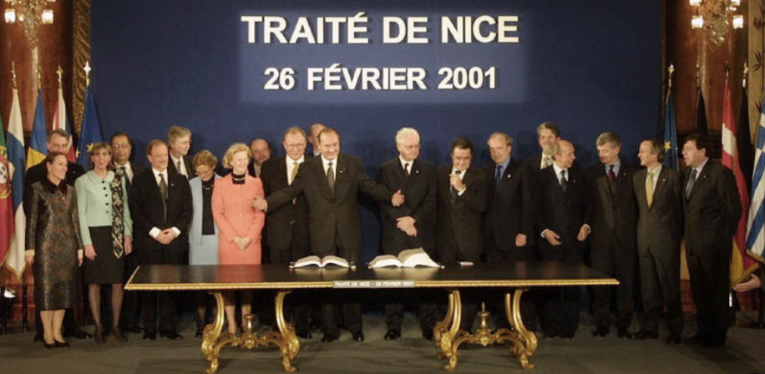
Tratado de Amsterdam (1997)
Preparou a chegada de novos países membros e reformou as institucións da U.E.
Ampliou as competencias do Parlamento Europeo e creou a figura do Alto Representante da Política Exterior e da Seguridade Común, cargo semellante a Ministro de Exteriores da UE.
Tratado de Niza (2001).
Preparou a ampliación de 2004. Estableceuse que as decisións se tomarían por maioría cualificada. O grande triunfador foi Alemaña ó impoñerse o criterio de número de habitantes nas decisións por maioría cualificada
(maior número de votos no Consello de Ministros e maior número de deputados no Parlamento Europeo 99 representantes de Alemaña, 78 Francia e Italia, 54 España e Polonia...).

Slide 16
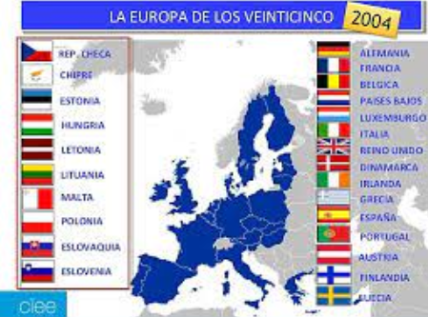
-2004. A Europa dos 25. Incorporación dos países que estiveran baixo a influencia da URSS.
En 2004 incorpóranse as Repúblicas Bálticas, Estonia, Letonia e Lituania, así como Polonia, Chequia, Eslovaquia, Hungría, Eslovenia, Incorpóranse tamén os países mediterráneos de Malta e Chipre.
A ampliación atopouse coas resistencias dos países mediterráneos(Portugal, España) e Irlanda que temían ver reducidas as remesas de fondos comunitarios.
A nova ampliación ven acompañada pola evidencia de 2 perspectivas distintas sobre a Unión:
- aqueles países que están dispostos a camiñar cara á creación de estruturas que permitan unha Unión Política real por riba dos Estados
aqueles Estados que se resisten a perder a súa autonomía política.
Esta aptitude encaixa co ascenso en Europa de ideoloxías ultra nacionalistas, xeralmente de estrema dereita que cuestionan a integración en Europa. Neste contexto hai que destacar o fracaso do intento de aprobación da Constitución para Europa no 2004 ó non superar os referendos en Francia e Países Baixos.

Slide 17

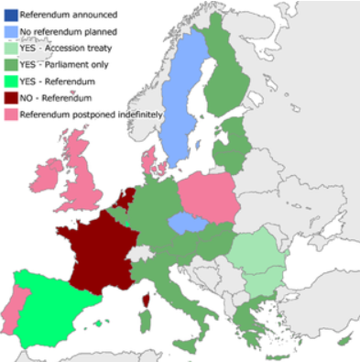
-2005-2020. Ampliación ata os 28. A saída do Reino Unido (Brexit) en 2020.
No 2007 incorporáronse á Unión Europea Romanía e Bulgaria e Croacia no 2013.
Tratado de Lisboa (2007).
- Deu + competencias ó Parlamento Europeo
Recoñeceu a iniciativa lexislativa popular cando unha proposta sexa apoiada por un millón de cidadáns,
Permitiu á UE ter entidade para asinar acordos internacionais
Ampliou a Carta dos Dereitos Fundamentais da UE aprobada no 2001.
A crise de 2008 e a Gran Recesión que supuxo levaron ó incremento do euroescepticismo, notable no Reino Unido.

Slide 18
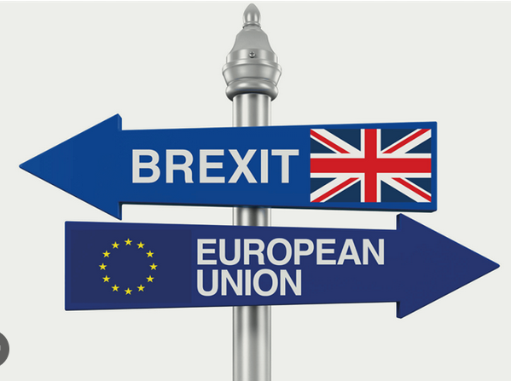
BREXIT
En 2013 o Primeiro Ministro David Cameron propuxo un referendo, que se celebrou no 2016, para a continuidade do Reino Unido na Unión Europea.
Os británicos deron a vitoria á saída do Reino Unido da UE (brexit). Cameron, partidario da permanencia dimitiu e Theresa May acadou en 2018 un acordo co Consello Europeo para a saída do Reino Unido que foi rexeitado pola Cámara dos Comúns e que provocou a súa dimisión.
Finalmente Boris Johnson acadou o acordo da Cámara baixa. O 31 de xaneiro de 2020 o Reino Unido abandonou formalmente a UE.

Slide 19
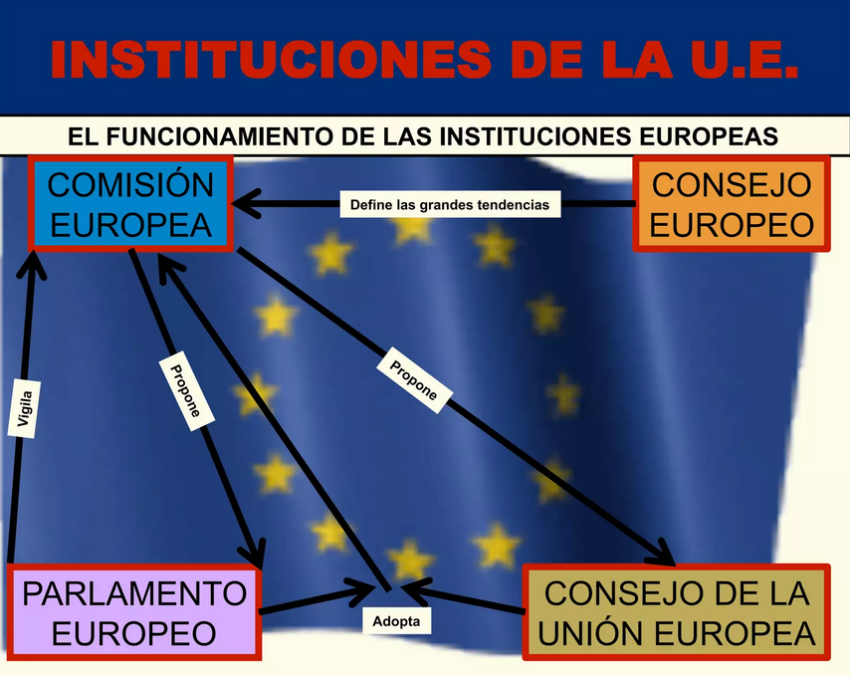
AS INSTITUCIÓNS EUROPEAS
O marco institucional da UE baséase en 7 institucións que corresponden a:
Estrutura política (4),
Consello Europeo
Comisión Europea
Parlamento Europeo
Consello da Unión Europea
Estrutura xudicial (1)
Tibunal de Xustiza
Estrutura Económica(2)
Banco Central Europeo
Tribunal de Contas Europeo
Estas institucións parten da cesión de soberanía dos Estados membros que se obrigan ademais a incorporar toda a lexislación que emane delas.

Slide 20
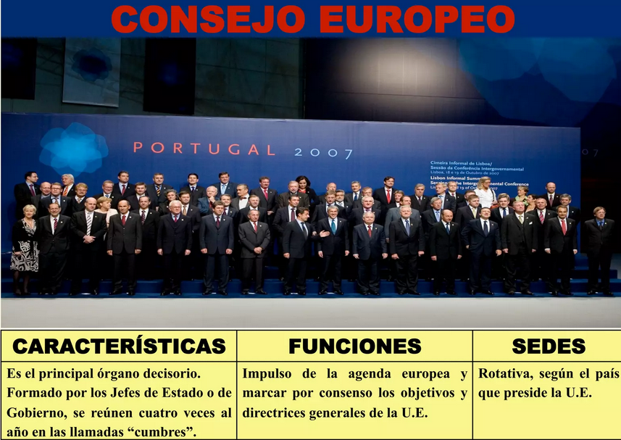
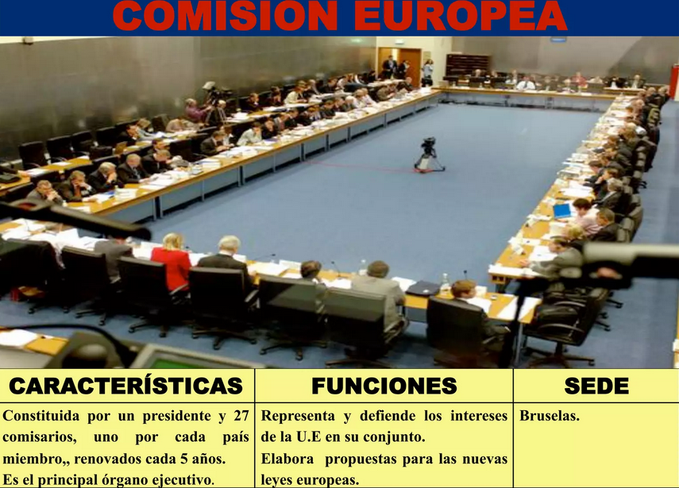
ESTRUTURA POLÍTICA: Consello Europeo, Comisión Europea, Parlamento Europeo, Consello da Unión Europea.
Consello Europeo: É o organismo político de máis alto nivel. Ten a súa sede en Bruxelas e está formado polos Xefes de Estado ou presidentes de goberno dos 27 Estados membros, o Presidente da Comisión Europea e o Presidente do Consello.
Encárgase de establecer as directrices xerais da UE e decide sobre as cuestións políticas de maior relevancia.
Comisión Europea: Constitúe o principal órgano executivo. Ten a súa sede en Bruxelas. Está formado por 27 comisarios (1 por Estado) elixidos polo presidente cada 5 anos.
Encárgase de deseñar e aplicar as políticas comunitarias, propón medidas lexislativas ó Parlamento e ó Consello, elabora os presupostos, fai cumprir a lexislación e representa á Unión Europea no ámbito internacional.

Slide 21
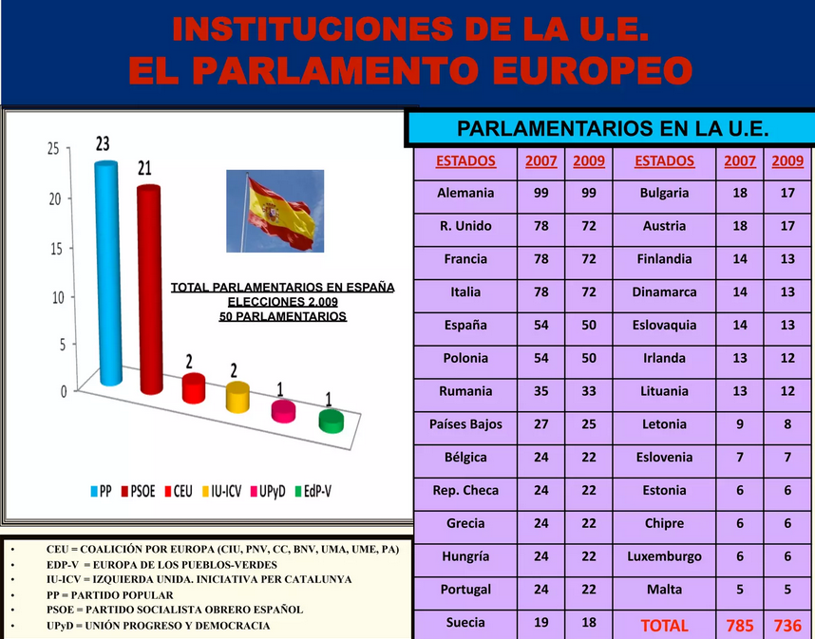
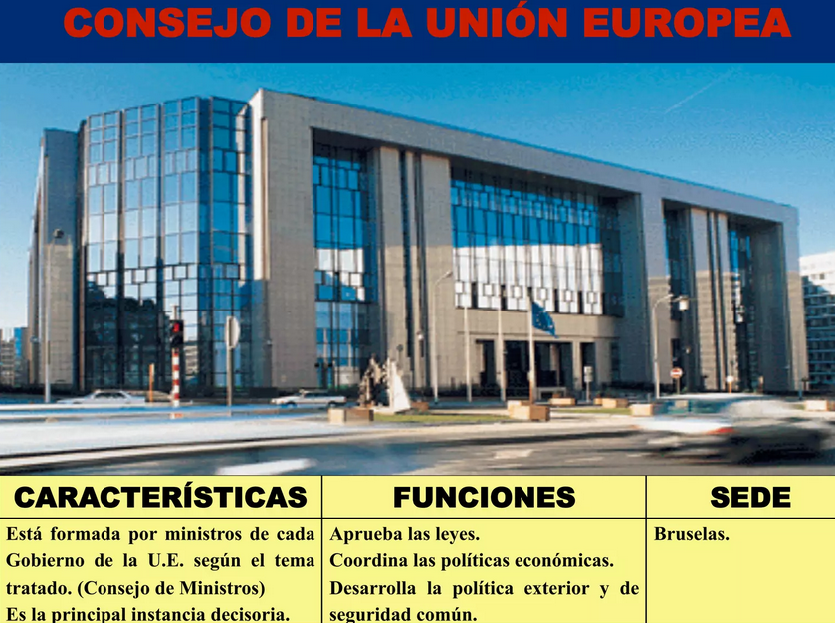
Parlamento Europeo: Garante a participación cidadá nas institucións da Unión. Ten a súa sede en Estrasburgo. Formado por 705 deputados elixidos pola cidadanía da UE por sufraxio universal cada 5 anos.
Ten competencias lexislativas (estudan e aproban a lexislación proposta pola Comisión Europea )e sobre o presuposto (aproba o presuposto da UE) e controla o labor das demais institucións.
Consello da Unión Europea: Sede en Bruxelas. Formada polos ministros dos Estados membros. A Presidencia é rotatoria e exercida por un Estado cada 6 meses.
Xunto co Parlamento é o encargado de aprobar as leis e o presuposto. Encargado da política exterior e de seguridade común, coordina as políticas dos Estados (economía, xustiza, seguridade). O Consello de Asuntos Exteriores define a política exterior da UE e asina acordos internacionais

Slide 22
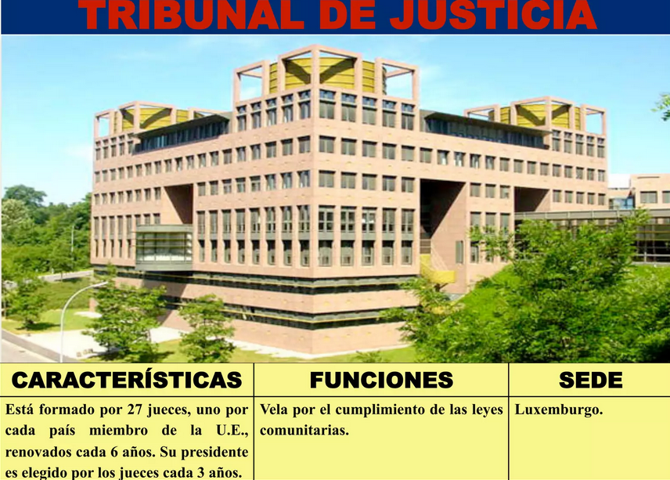
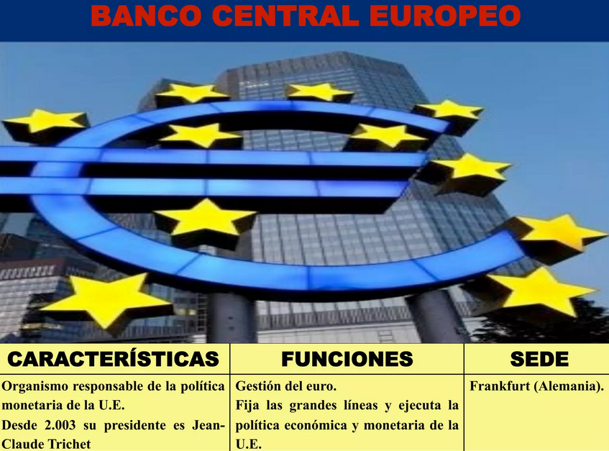
ESTRUTURA XUDICIAL. Tribunal de Xustiza
Tribunal de Xustiza: Ten a súa sede en Luxemburgo.
Está formado por 1 xuíz de cada Estado membro e 11 avogados. Vela polo cumprimento do dereito comunitario a partir de sentenzas vinculantes en toda a Unión. Garante a aplicación da lexislación europea.
ESTRUTURA ECONÓMICA:
Banco Central Europeo, Tribunal de Contas Europeo.
Banco Central Europeo: Sede en Frankfurt. Renóvase cada 8 anos.
Dirixe a Política económica e monetaria dos 20 países que forman a eurozona (aínda non adoptaron o euro Suecia, Dinamarca, Polonia, Chequia, Hungría, Romanía e Bulgaria. Todos están obrigados a incorporarse nun futuro ó euro, agás Dinamarca que ten unha cláusula de exclusión). Establece os tipos de interese para asegurar a estabilidade dos prezos e do sistema financeiro.
Aportou os criterios de converxencia que se acabaron transformando no Pacto de Estabilidade;
A débeda acumulada e o déficit do presuposto non poden superar o 60% nin o 3% do PIB respectivamente.

Slide 23
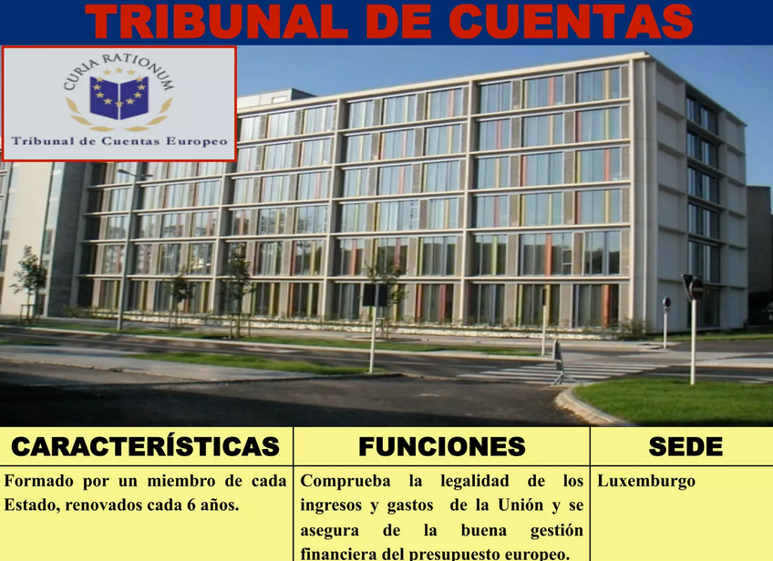
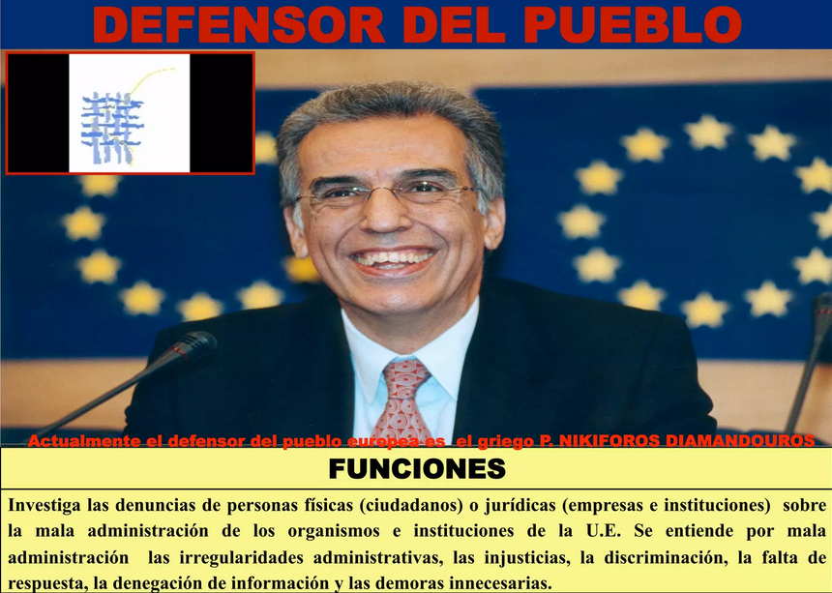
Tribunal de Contas Europeo:
Sede en Luxemburgo, formado por 1 membro de cada Estado elixido polo Presidente do Consello. Controla o gasto da Comisión, así como o cumprimento dos presupostos.
Renóvase cada 6 anos.
Ademais das Institucións existen 7 órganos que desempeñan funcións específicas para axudar á UE tales como o Servizo Europeo de Acción Exterior, O Defensor do Pobo Europeo, o Comité Económico e Social, o Comité das Rexións, O Banco Europeo de Inversións, O Supervisor Europeo de Protección de datos e o Comité Europeo de Protección de Datos.
Doutra banda, existen máis de 30 Axencias Europeas descentralizadas que se encargan de aspectos técnicos ou da vida cotiá como os alimentos (Axencia Europea de Seguridade Alimentaria), os medicamentos (Axencia Europea de Medicamentos), pesca, Axencia Europea de Control da Pesca, propiedade intelectual, seguridade e saúde no traballo...

Slide 24

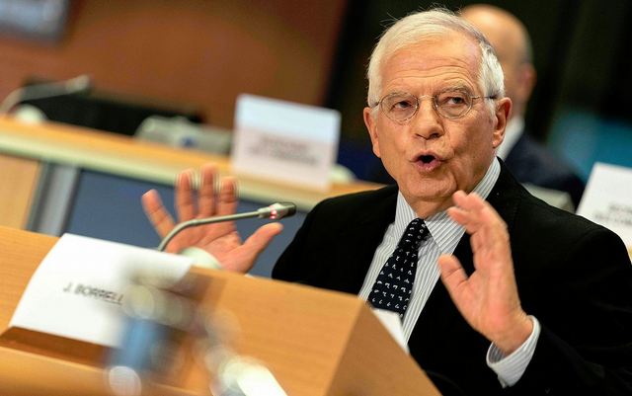
A UNIÓN EUROPEA NO MUNDO ACTUAL
No contexto xeoestratéxico actual, onde predominan 2 grandes potencias, China e Estados Unidos; no que a área de maior poboación, produción e innovación tecnolóxica corresponde ó Pacífico; cando é evidente a realidade dun continente europeo envellecido... hai que concluír que a influencia da Unión Europea é bastante limitada.
Esta realidade contribuíu a que a Unión Europea oriente a súa estratexia a políticas relacionadas coa seguridade, a defensa e a política exterior.
Neste sentido hai que destacar a Política Exterior de Seguridade Común (PESC), a Política Común de Seguridade e Defensa (PCSD) e a Política Europea de vecindad (PEV).
A PESC está liderada polo Alto Representante para Asuntos Exteriores e Política de Seguridade da Unión (Mr, Lady PESC) encargado de posible asociación con aliados estratéxicos, dotación de fondos para prevención de conflitos ou a política de sancións(política que se asumíu trala invasión de Ucraína por Rusia).

Slide 25
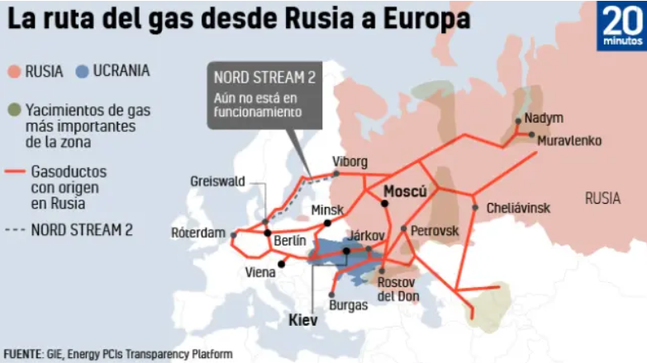
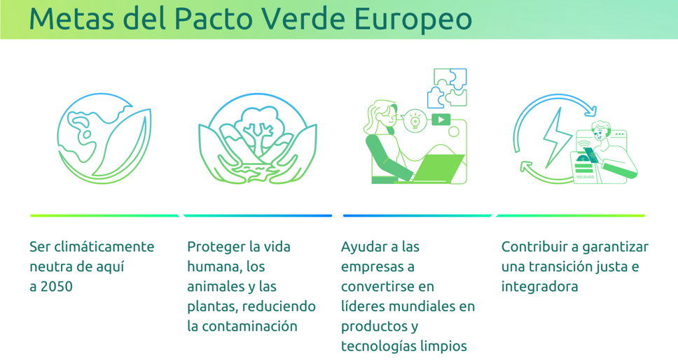
Un dos problemas dos países da Unión Europea é a súa dependencia enerxética.
No 2019 a UE importou o 61% da enerxía que consumiu(gas natural e petróleo). O feito de proceder de países como Rusia ou Alxeria, por distintas circunstancias (guerra, inestabilidade política ou económica) xera inseguridade no subministro e variacións notables dos prezos.
A invasión de Ucraína supuxo un xiro nas políticas enerxéticas comunitarias como a paralización do gasoduto Nord Stream 2 (Rusia a Alemaña directamente) e a redución de importación de gas natural ruso.
Incluso se pretende retornar á enerxía nuclear debido ós altos prezos do gas natural, carbón e petróleo). Ademais aceleráronse as políticas de transición enerxética.
O Pacto Verde Europeo aspira a que no 2030 polo menos o 27% da enerxía consumida na UE proveña de enerxías renovables. O desenvolvemento do sector enerxético baseado en renovables aspira a converter Europa nun continente climaticamente neutro no ano 2050.

Slide 26
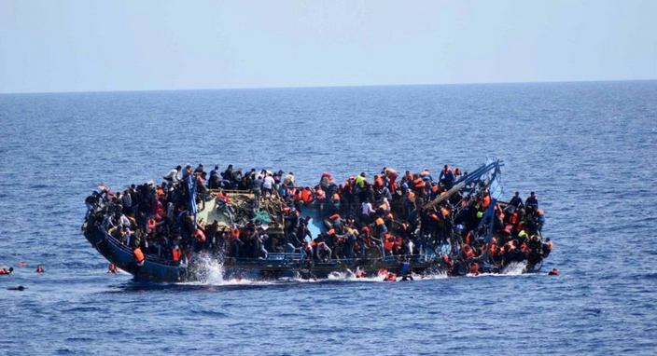
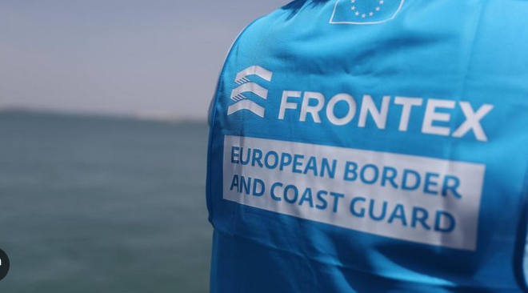
Outra das problemáticas actuais máis graves no sentido humanitario é a política migratoria
No 2015 máis de 1´26 millóns de persoas desprazadas por conflitos en Siria, Afganistán, Irak, Eritrea, Somalia e Sudán chegaron ata Europa en demanda de asilo.
Grecia, Bulgaria e Hungría, os principais puntos de entrada, víronse totalmente sobrepasados ante a falta de recursos e de financiación. Esta situación motivou a implantación de medidas por parte da Unión Europea. Con Turquía impúxose unha “diplomacia de chequeira” abonando ó goberno turco 3000 millóns de euros para conter o fluxo migratorio.
Esta medida claramente insuficiente complementouse coa dotación dun corpo de axentes especializados en vixiar fronteiras e detectar actividades delitivas á Axencia Europea da Vixilancia de Fronteiras e Costas.
Ademais a UE estableceu un mecanismo para a distribución de 160.000 refuxiados entre os países membros e chegando a suprimir temporalmente o espazo Shengen.
Todas estas medidas resultaron ineficaces ante o incremento da demanda de asilo e a falta de cumprimento dos Estados asinantes.

